Slide 1
Difuzija arbatos puodelyje
Prienų ,,Revuonos“ pagrindinė mokykla
Darbą parengė 7a kl. mokinės: Miglė Žukauskaitė ir Iveta Rauckytė
Mokines parengė fizikos mokytoja Zita Ferevičienė

Slide 2
Turinys
Kas yra difuzija?
Kur vyksta difuzija?
Keletas difuzijai būdingų savybių
Difuzijos pritaikymas
Bandymas ,,Difuzija arbatos puodelyje“
Išvados
Testas ,,Difuzija“
Užduotis ,,Difuzijos reiškinys“
Literatūra

Slide 3
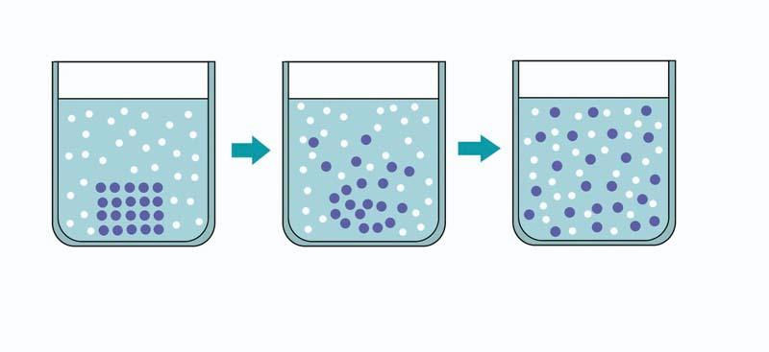
Kas yra difuzija?
Molekulės yra labai mažos, plika akimi nematomos. Tačiau kai kurie reiškiniai rodo, kad molekulės be perstojo juda. Tokie reiškiniai yra difuzija ir Brauno judėjimas.
Difuzija- tai savaiminis medžiagų judančių dalelių maišymasis.
Žodis difuzija reiškia sklidimas, išsiliejimas.

Slide 4
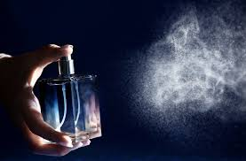
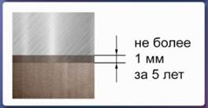
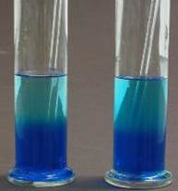
Kur vyksta difuzija?
Dujose
Kietuose kūnuose
Skysčiuose

Slide 5
Keletas difuzijai būdingų savybių
Difuzija dujose vyksta greičiausiai, nes dujose molekulės juda greitai, todėl difuzija yra spartesnė.
Kietuose kūnuose difuzija vyksta lėčiausiai.
Padidėjusi temperatūra paspartina difuzijos greitį
Medžiagos tankis turintis įtakos difuzijos greičiui. Suprantama, kad sunkesnės dujos išsisklaido daug lėčiau, palyginti su lengvesnėmis.
Sąveikos ploto dydis gali turėti įtakos difuzijos greičiui, tai patvirtina namų ruošimo kvapas, išsisklaidęs per mažą plotą greičiau, nei tai darytų didesniame plote.

Slide 6
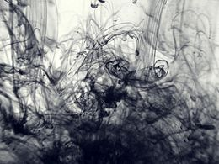
Difuzijos pritaikymas
Gamtoje difuzija reiškiasi įvairiai. Dėl jos prie Žiemės paviršiaus oras yra vienalytis. Ji turi didelę įtaką augalų mitybai. Vandens gyvūnams reikalingas deguonis difuzijos būdu prasiskverbia iš oro į upių, ežerų ir kitų telkinių vandenį. Šiuo būdu į žmogaus kraują iš aplinkos prasiskverbia deguonis, o iš žarnyno- maistingos medžiagos. Kraujas išnešioja deguonį po visą organizmą. Dėl difuzijos patalpose ir automobiliuose sklinda oro gaiviklių kvapai, ore išsisklaido dūmai.

Slide 7
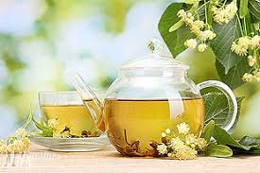
Bandymas ,,Difuzija arbatos puodelyje“
Hipotezė:
Difuzija karštame vandenyje vyksta greičiau negu šaltame.
Darbo tikslas:
Išsiaiškinti kaip difuzija arbatos puodelyje priklauso nuo vandens temperatūros.
Priemonės:
Puodelis, arbatos pakelis, termometras, šaltas ir karštas vanduo.
59° C 81°C
95°C
Šildomo vandens temperatūros kitimas iki virimo temperatūros
3pav.

Slide 8
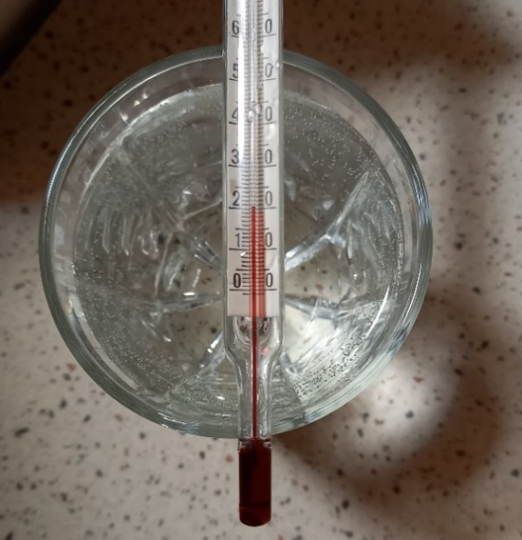
Bandymo eiga
Į stiklinę įpylėme vandens. Įdėję termometrą į vandenį, nustatėme vandens pradinę temperatūrą. Vandens pradinė temperatūra 21°C

Slide 9
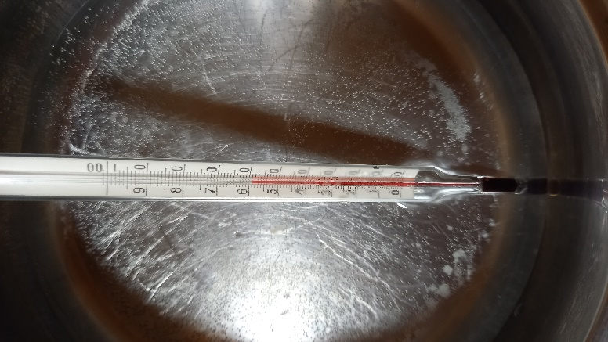
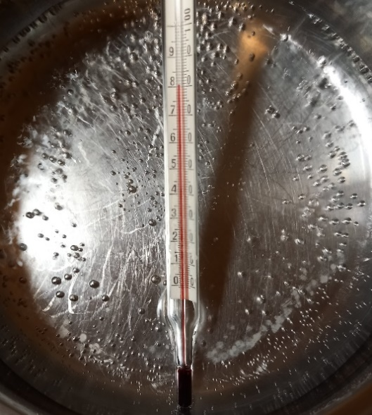
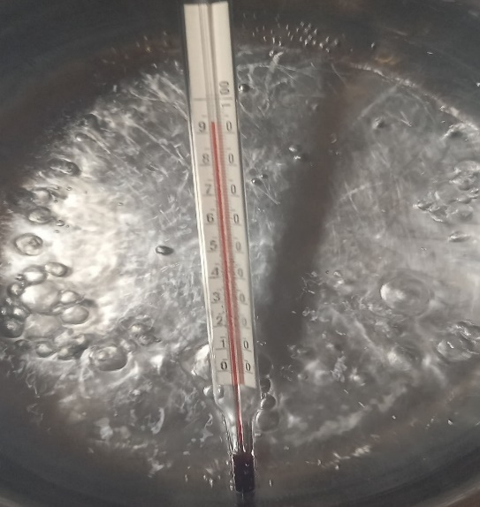
Bandymo eiga
Į puodą įpylėme 21°C vandenį ir pradėjome kaitinti. Laikrodžiu matavome laiką. Kas 2 min užrašėme vandens šilimo temperatūrą. Vanduo pradėjo virti prie temperatūros 95°C.
59 °C
81 °C
95 °C

Slide 10
Bandymo rezultatai
Duomenis surašėme į lentelę ir nubraižėme šildomo vandens priklausomybės nuo laiko grafiką.
Laikas (min) | 0 | 2 | 4 | 6
Temperatūra (°C ) | 21 | 59 | 81 | 95

Slide 11
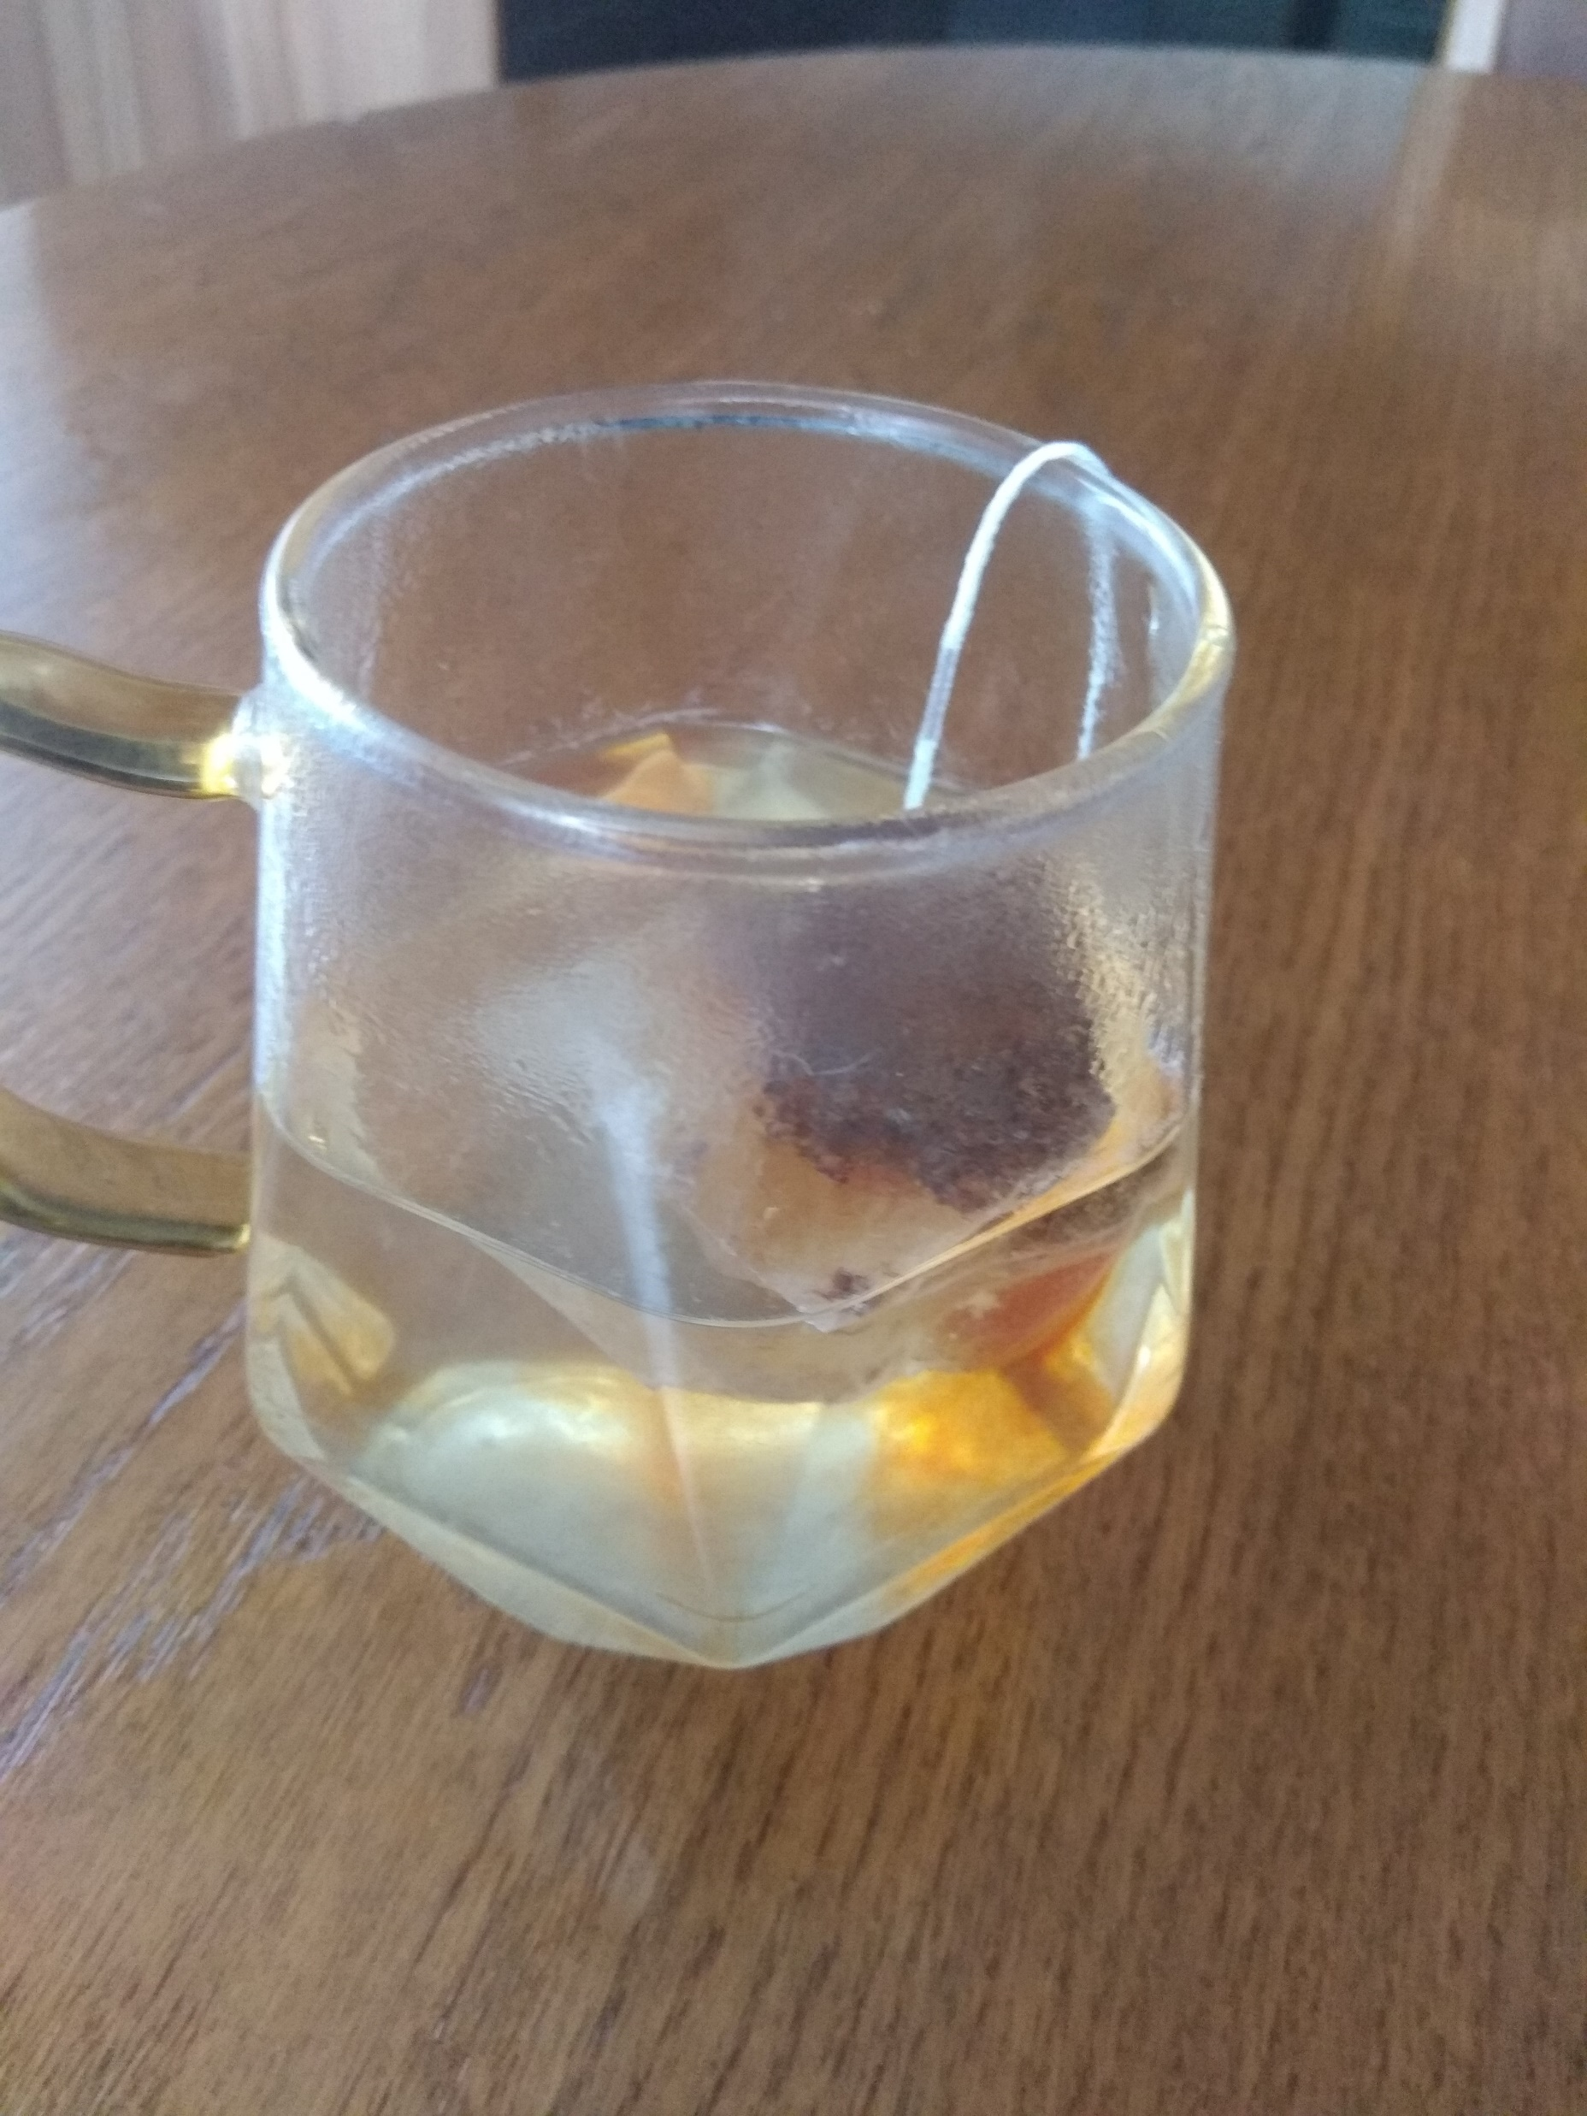
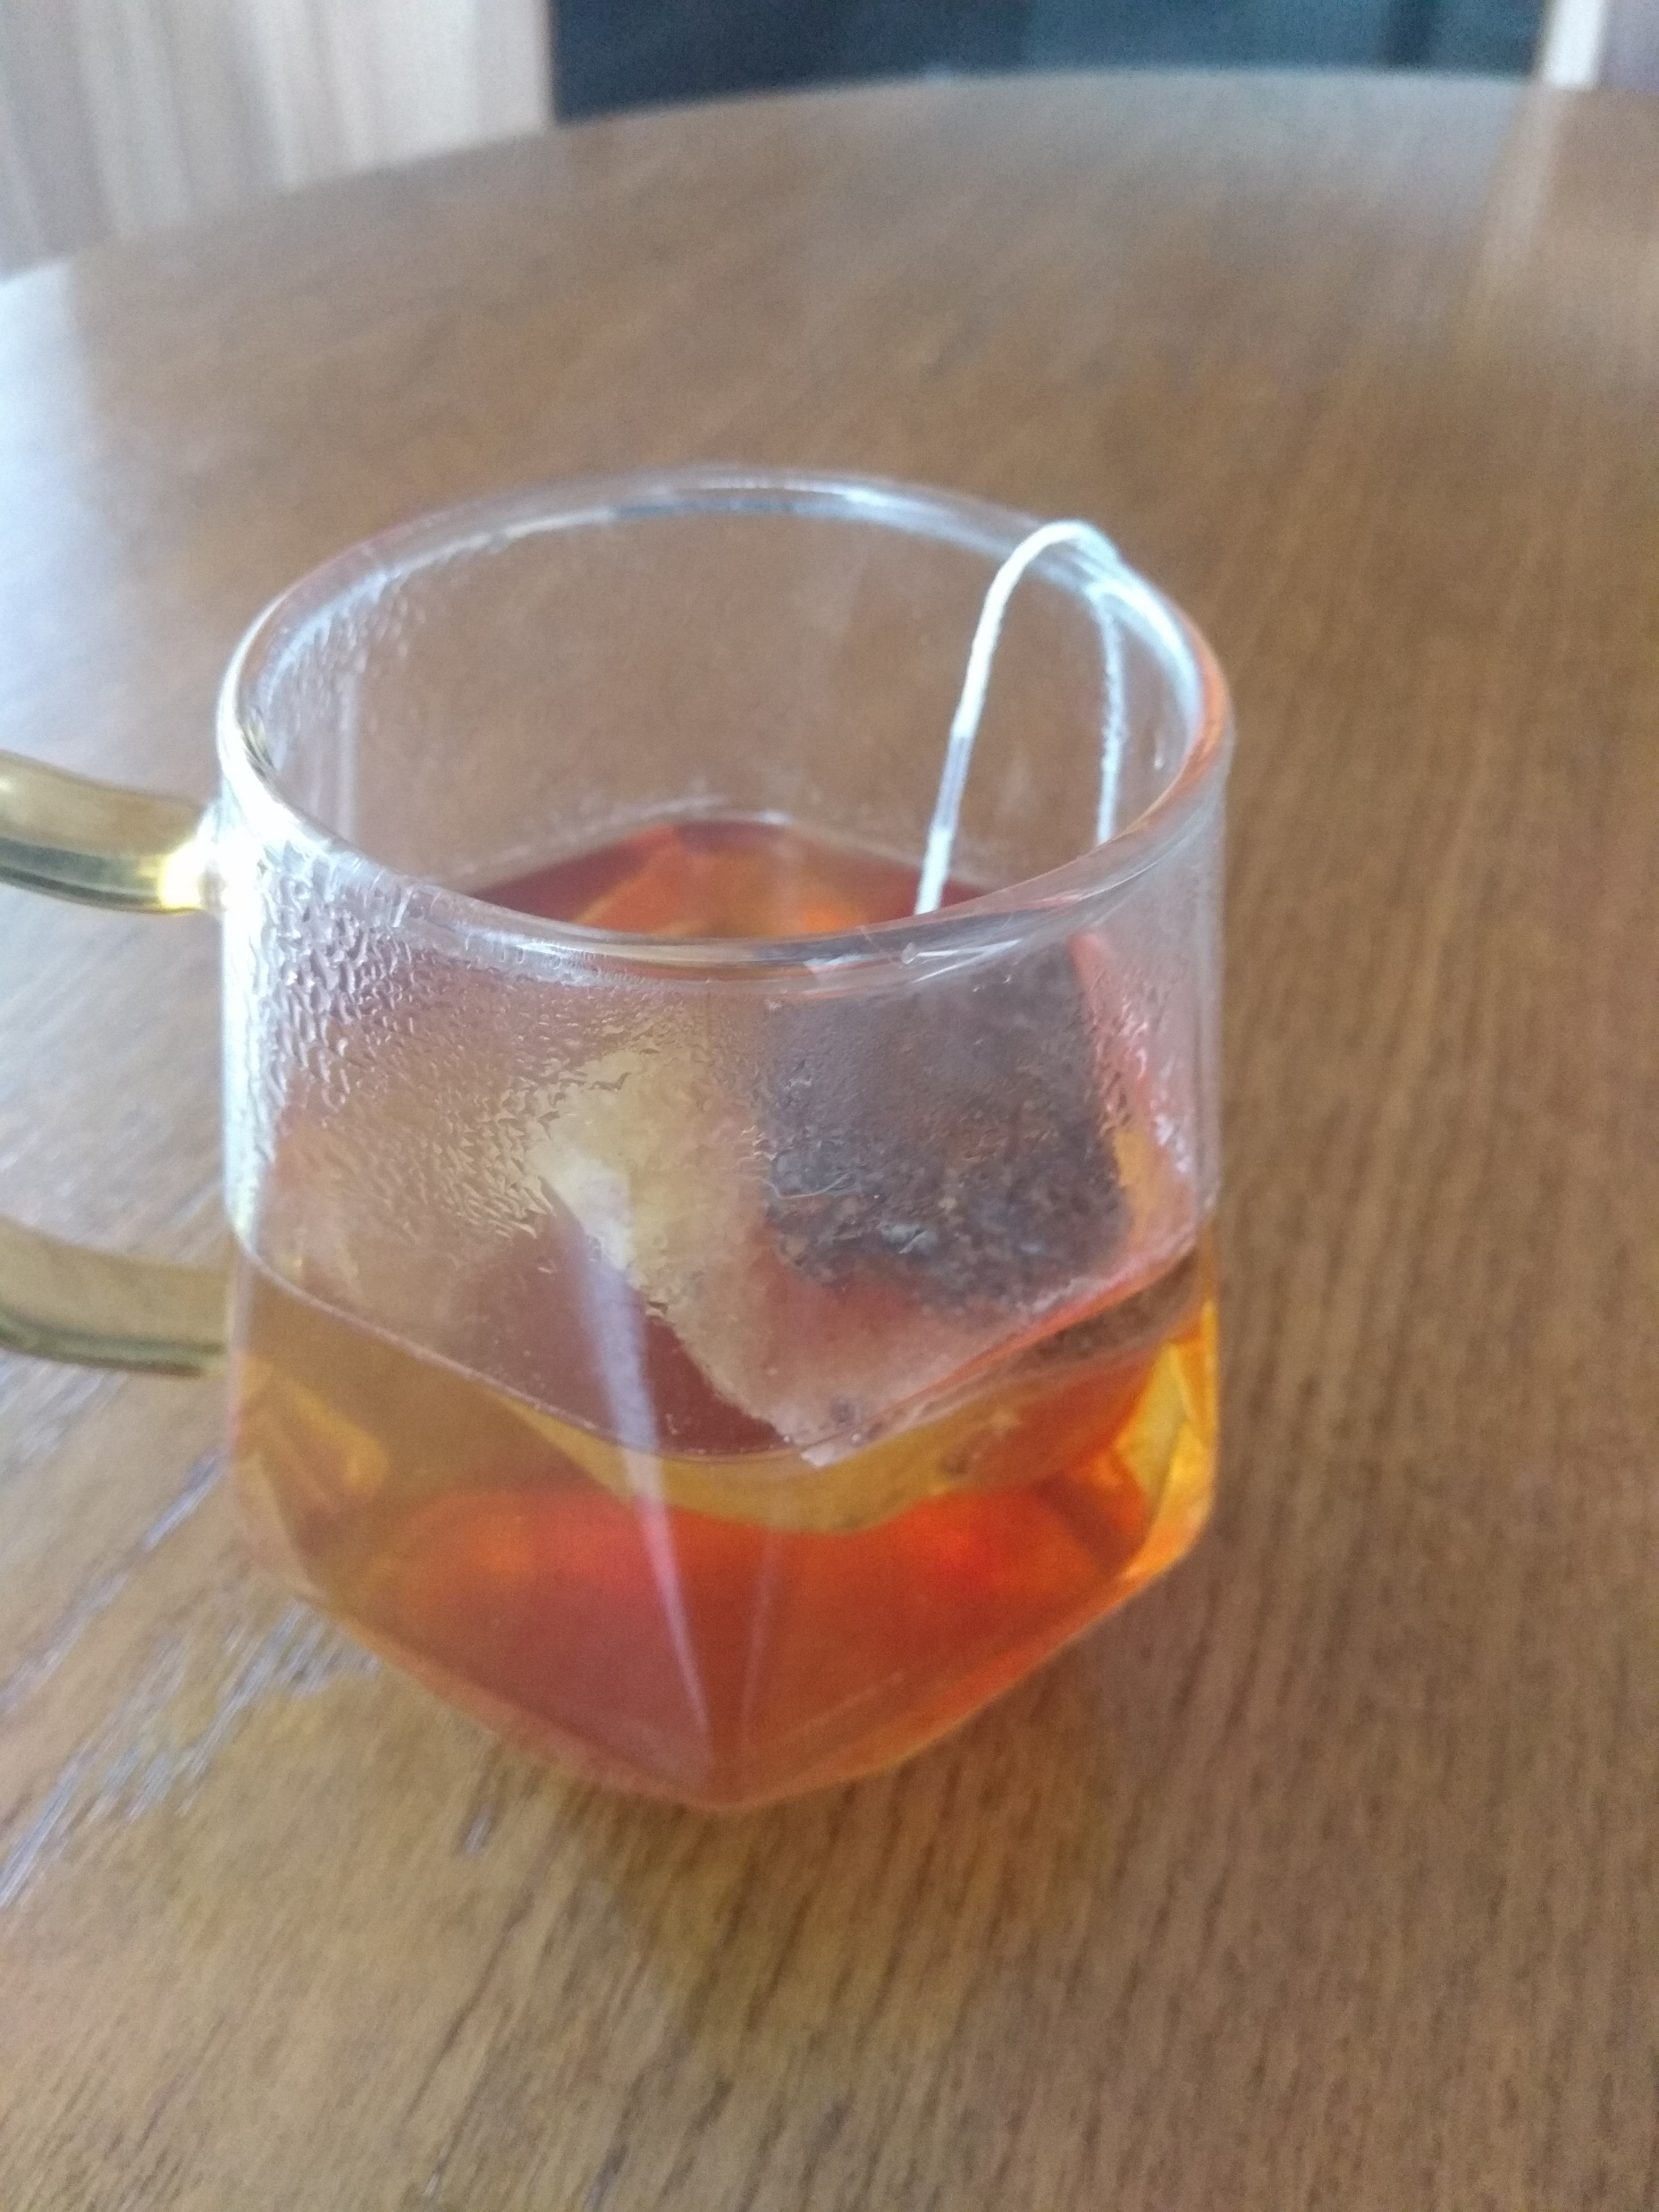
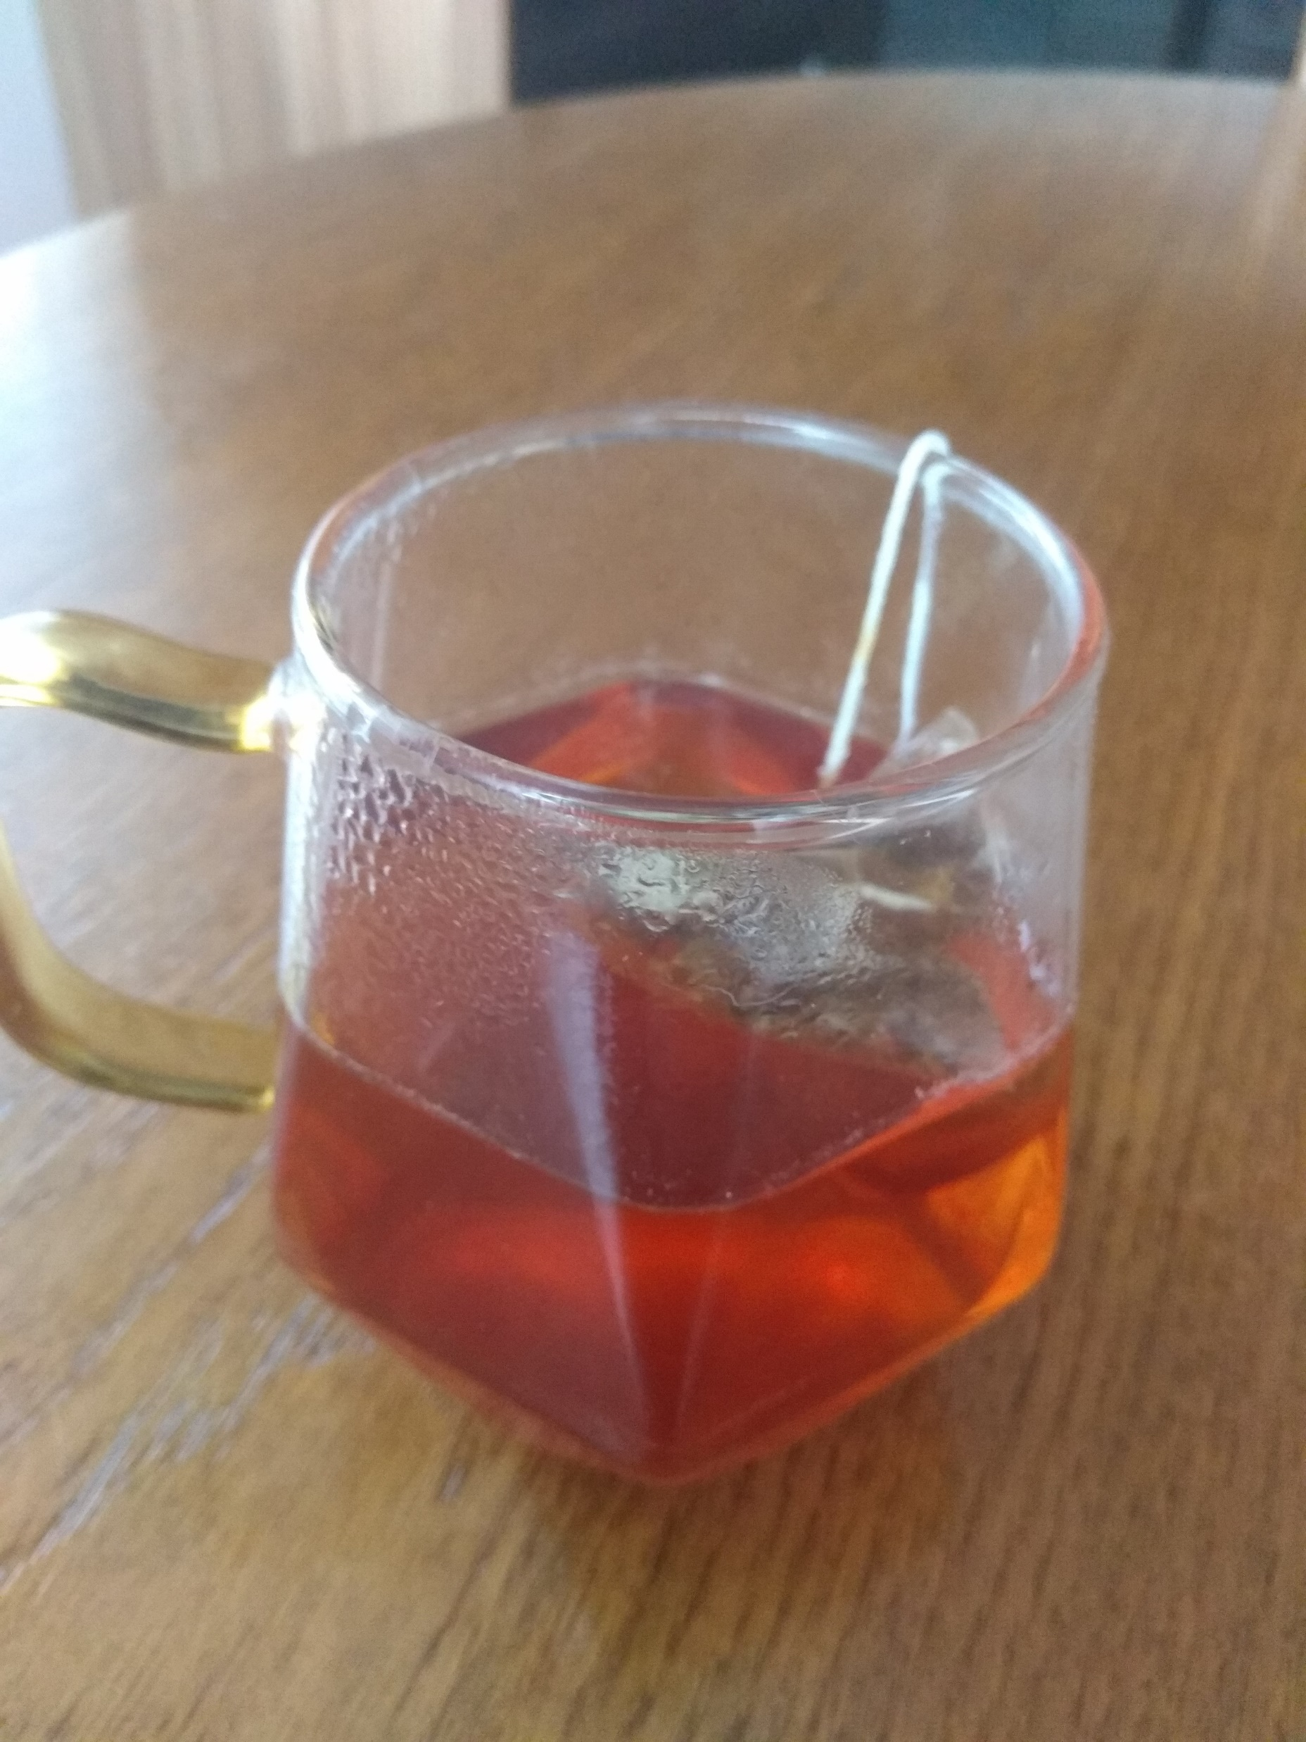
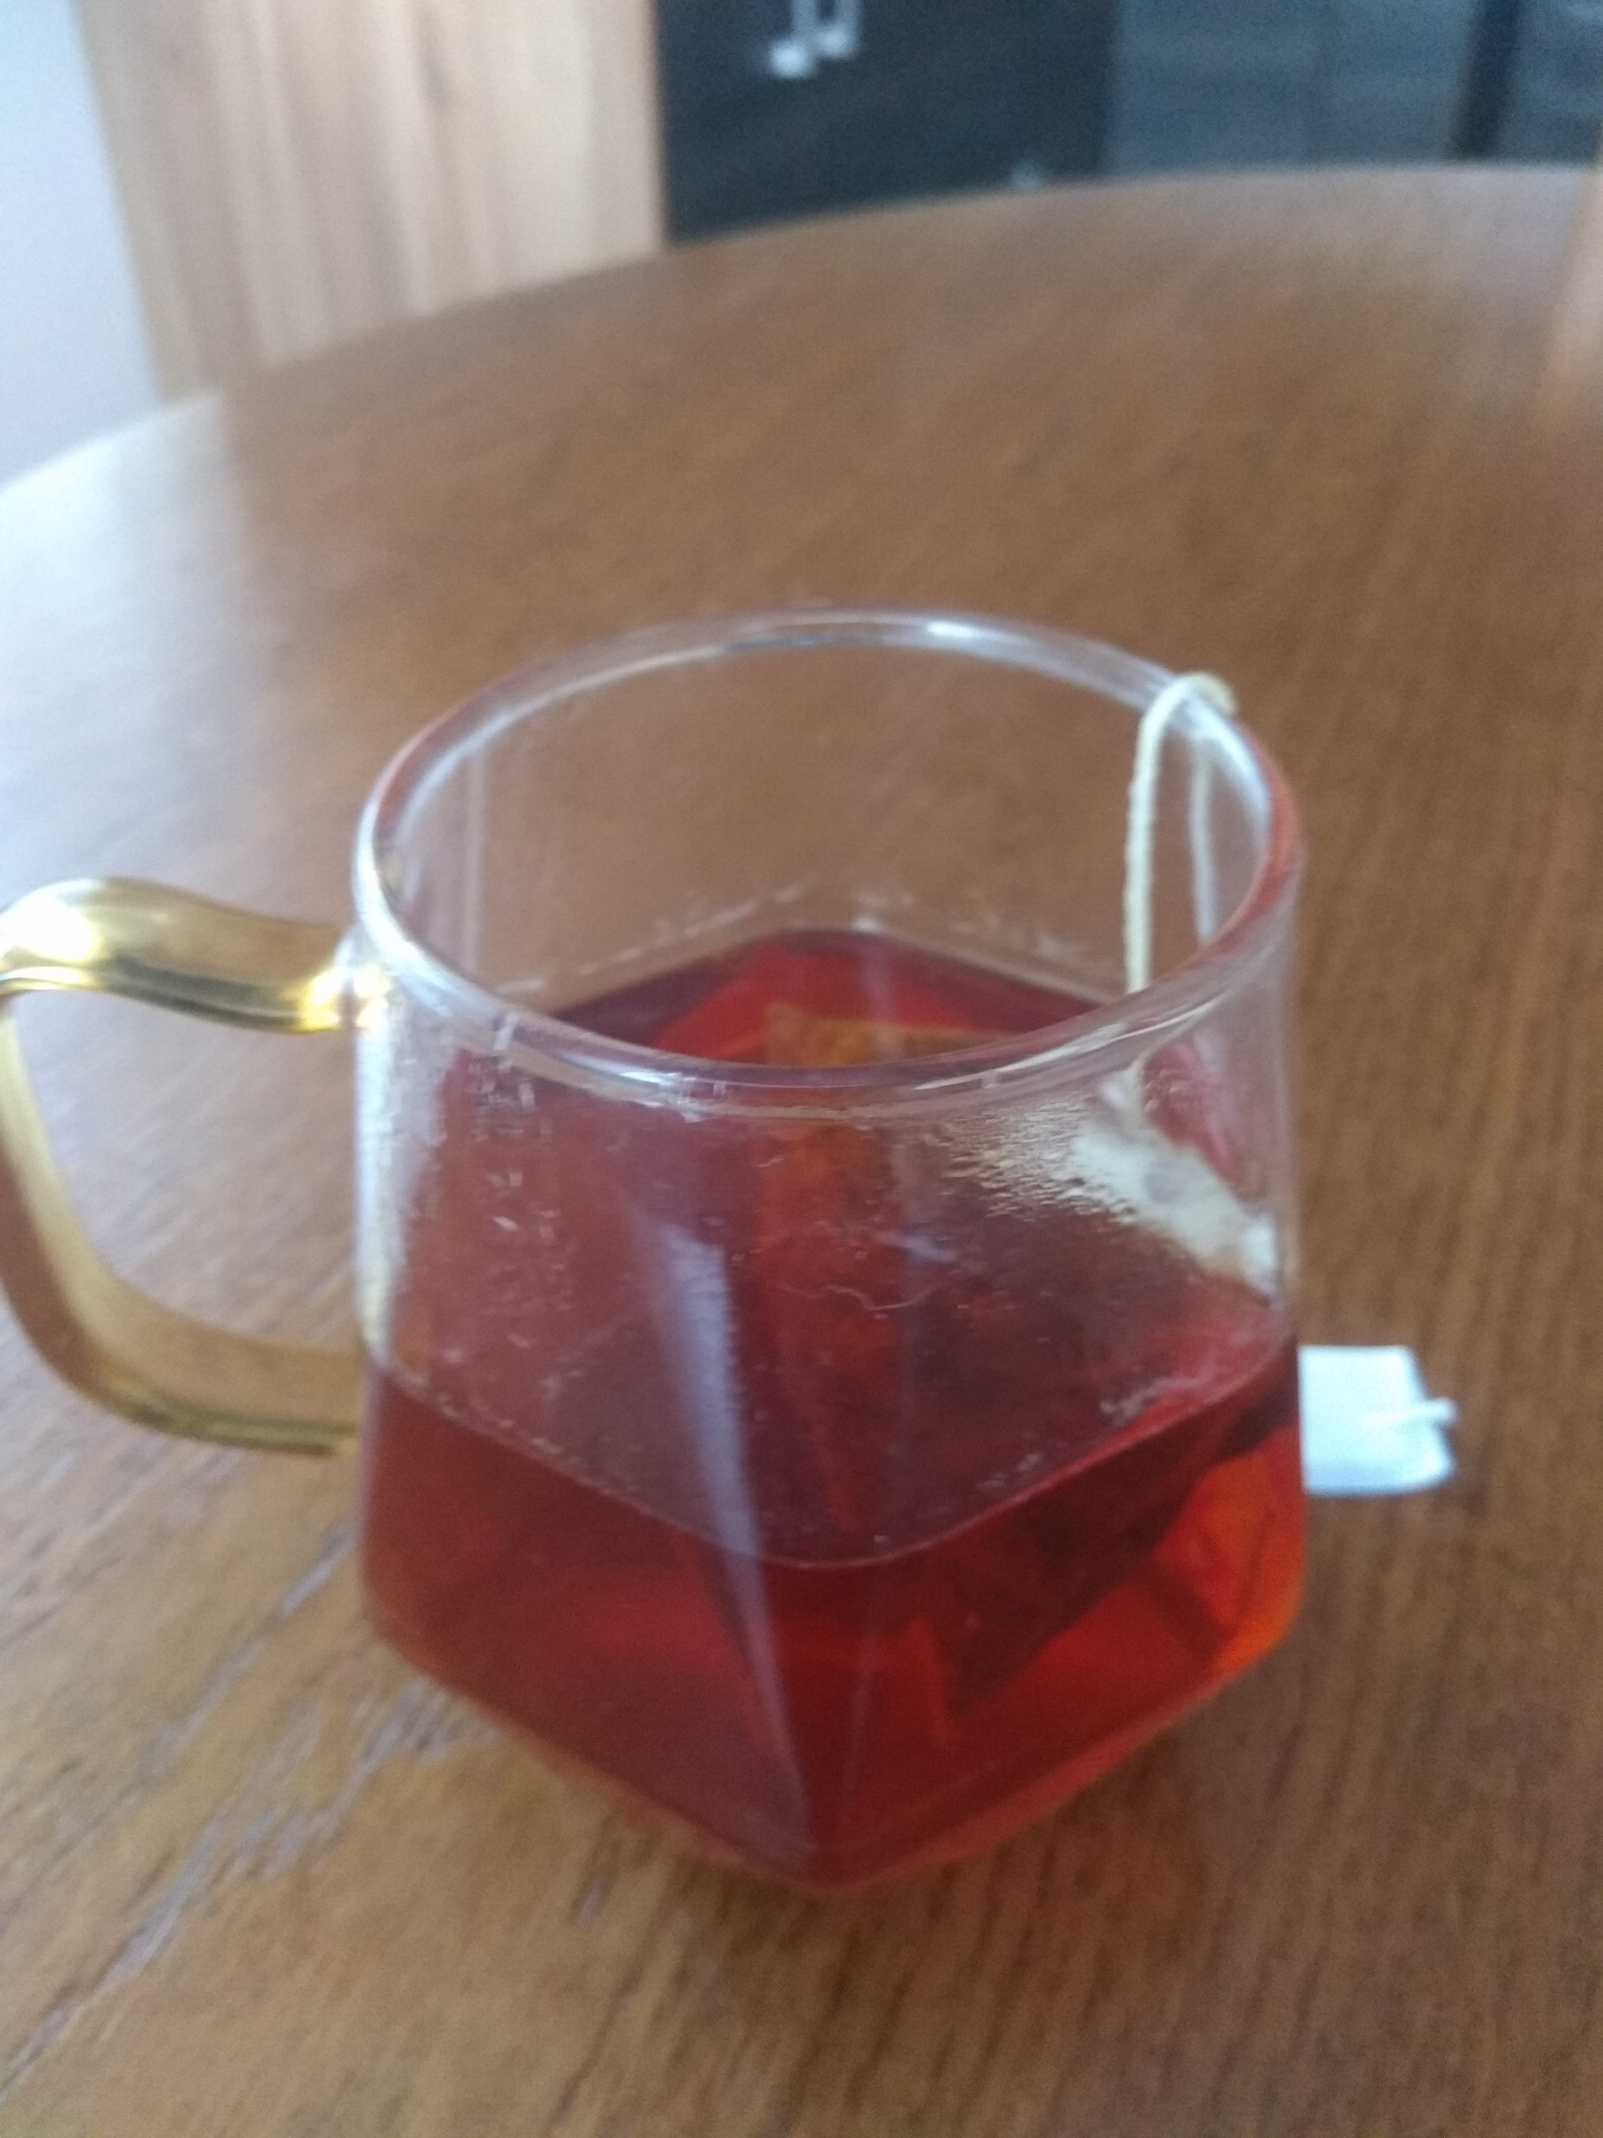
Bandymo eiga ir rezultatai
Į karštą vandenį, kurio temperatūra 95°C, įdėjome arbatos pakelį ir stebėjome kaip vyko difuzija. Užrašėme laiką nuo difuzijos pradžios iki jos pabaigos.
1 min
2 min
4 min
6 min

Slide 12
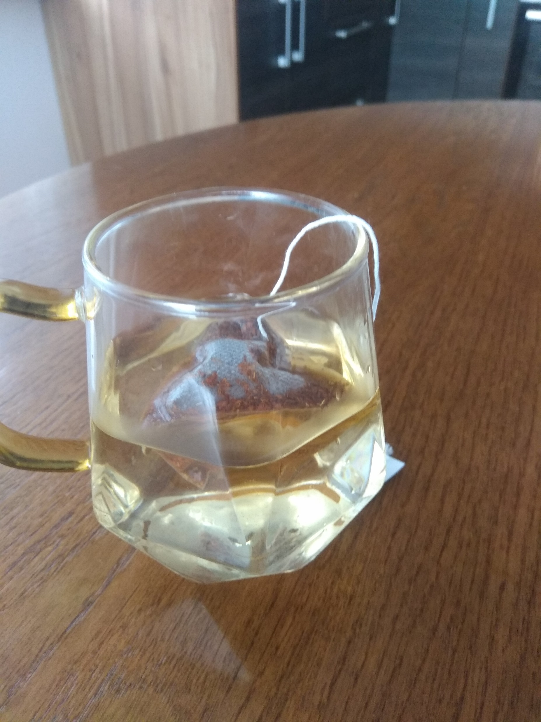
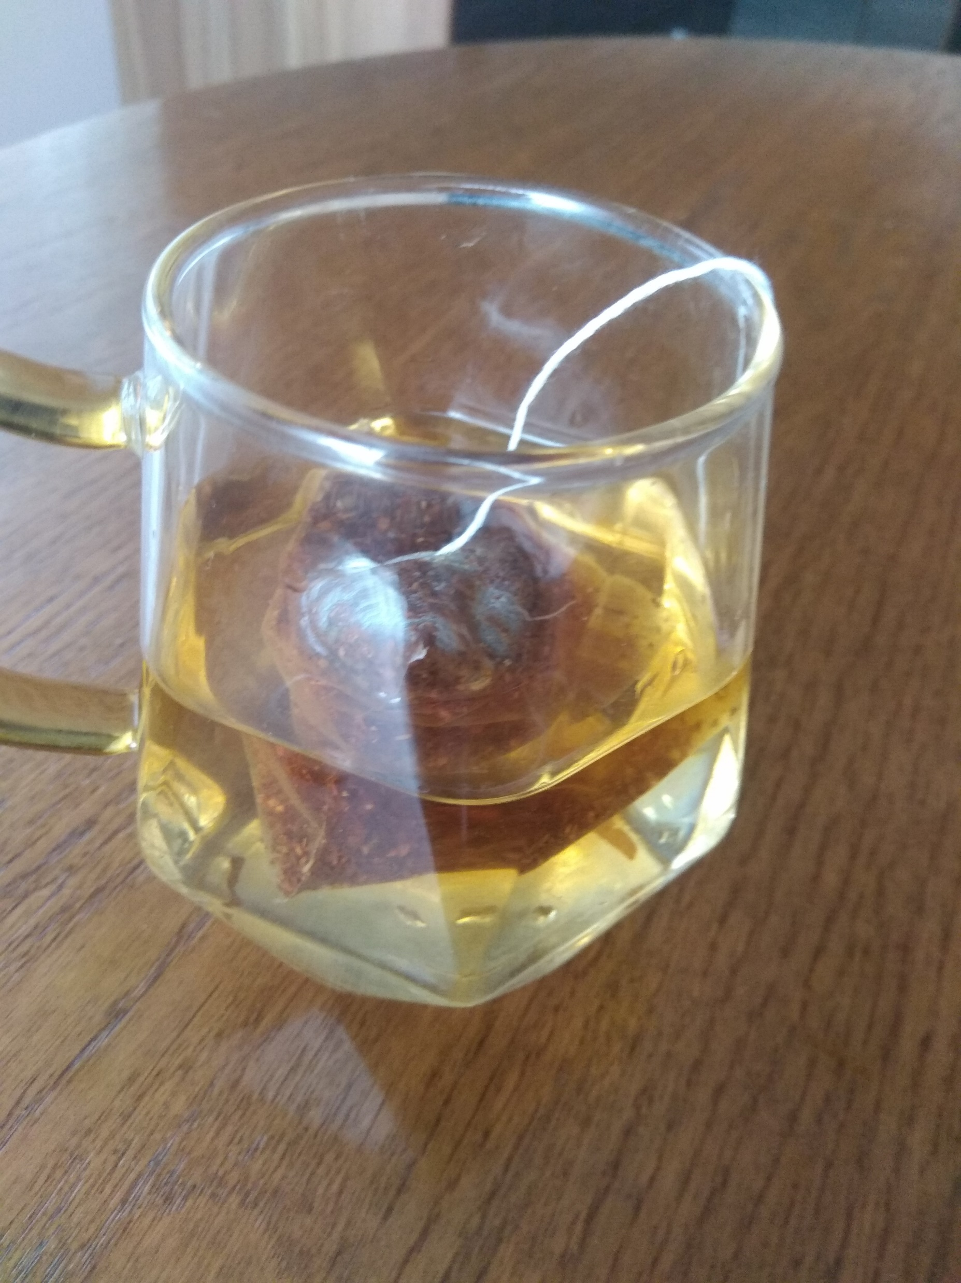
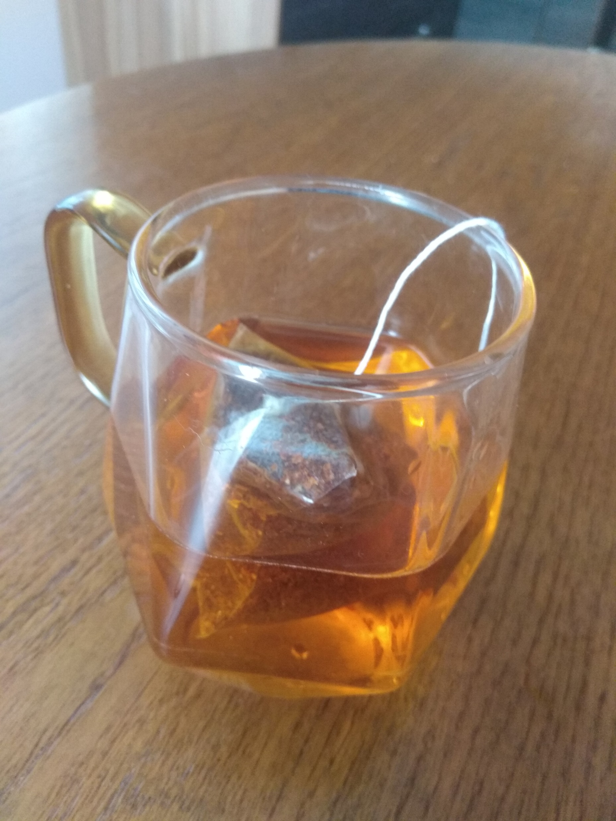
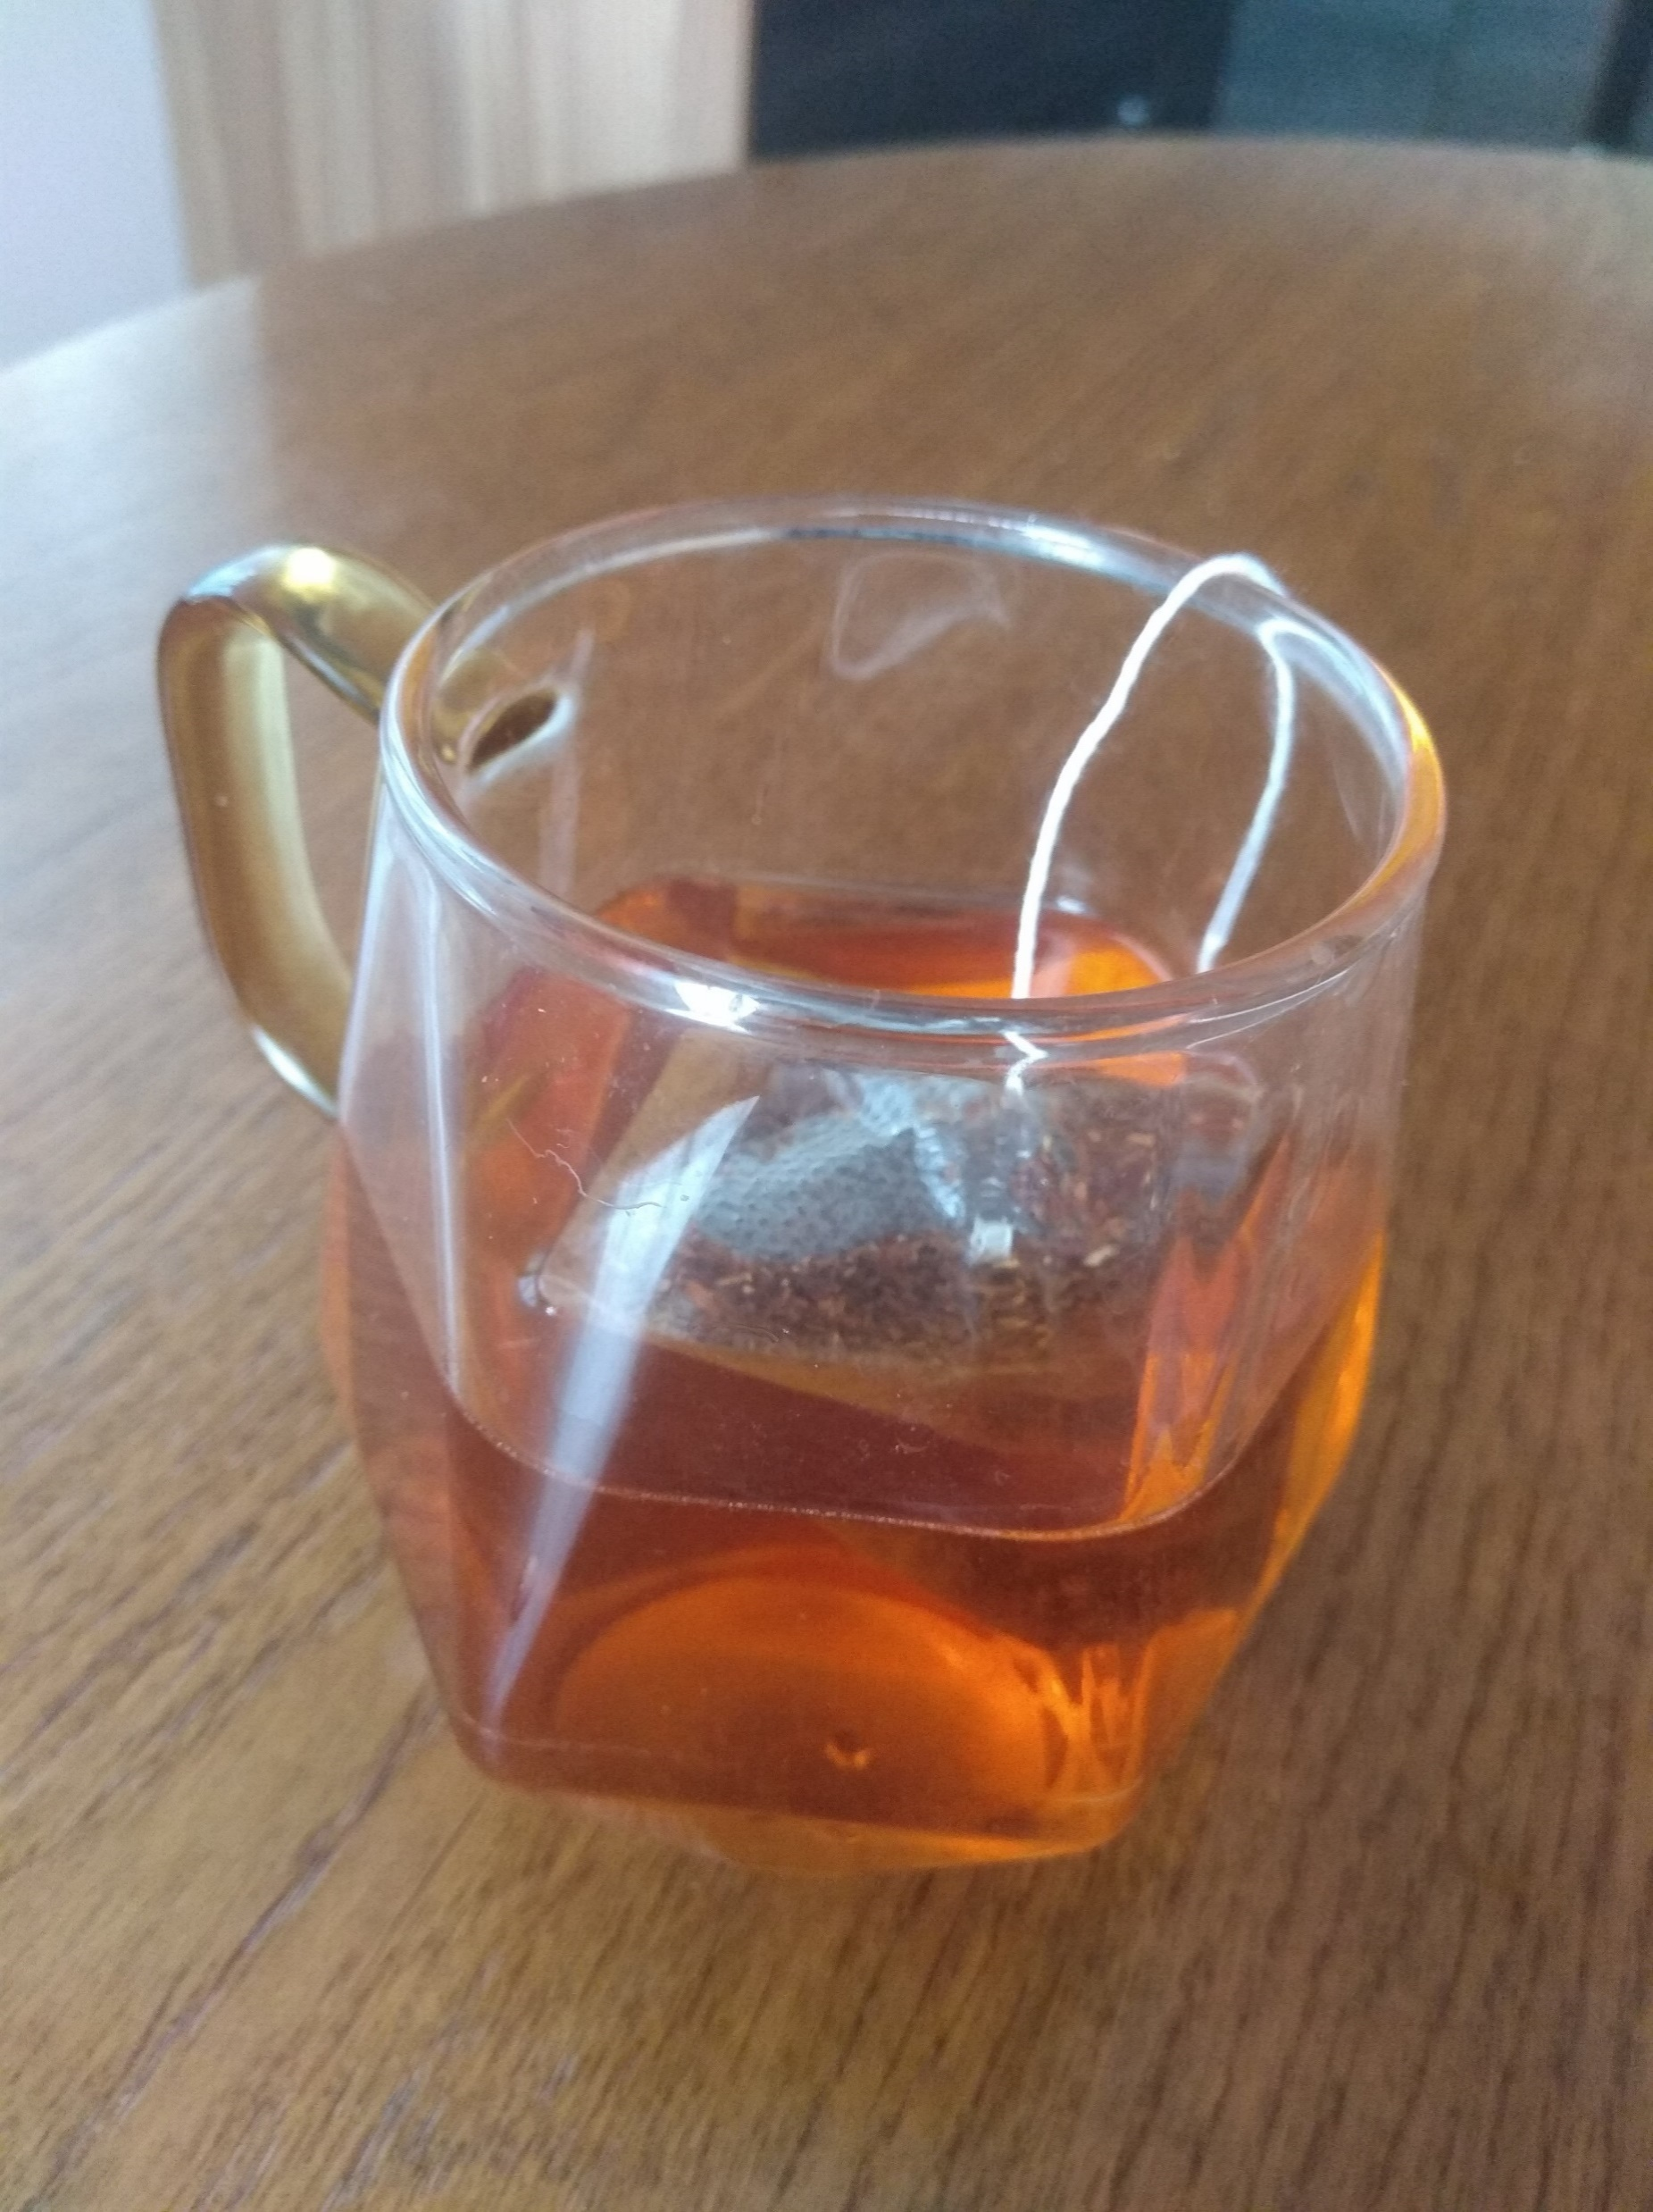
Bandymo eiga ir rezultatai
Į kitą puodelį įpylėme tiek pat šalto vandens, kurio pradinė temperatūra 25 °C ir stebėjome kaip vyksta difuzija. Užrašėme laiką.
2 min
6 min
12 min
15 min

Slide 13
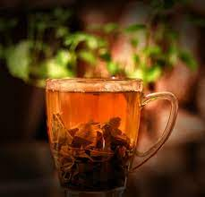
Bandymo išvados
Arbatoje su karštu vandeniu, kurio temperatūra 95 °C difuzija vyko daug greičiau negu šaltame, kurio pradinė temperatūra 25 °C .Karštame vandenyje difuzija įvyko per 6 min, o šaltame tik po 15 min. Arbatoje su karštu vandeniu difuzija buvo spartesnė todėl, kad jame molekulės judėjo greičiau.

Slide 14
Testas ,,Difuzija“
1. Koks reiškinys pavaizduotas?
2. Kaip vadinasi reiškinys, kurio metu vandens molekulės savaime susimaišo su dažų molekulėmis?
a) Brauno judėjimas b) Difuzija
c) Šiluminis judėjimas d) Garavimas

Slide 15
Testas ,,Difuzija“
3. Į vandenį įpylus rašalo:
a) Vandens molekules nusidažo mėlynai
b) Rašalo ir vandens molekulės sukimba
c) Rašalo molekulės susimaišo su vandens molekulėmis
d) Vandens molekulės pavirsta rašalo molekulėmis
4. Kokio reiškinio dėka laužo dūmai po kurio laiko pasidaro nematomi?
a) Šiluminio judėjimo b) Difuzijos
c) Brauno judėjimo d) Molekulių stūmos

Slide 16
Testas ,,Difuzija“
5. Ar gali vykti difuzija kietuose kūnuose ?
a) Ne
b) Taip
c) Tik nesvarumo sąlygomis
6. Kokiu žodžiu pakeistume žodį „difuzija“ ?
a) Skilimas b) Slinkimas
c) Sklidimas d) Stūmimas
7. Kodėl dujose difuzija vyksta sparčiau nei skysčiuose?
a) Dėl silpnos dalelių sąveikos c) Dėl didesnio atstumo tarp dalelių
b) Dėl didesnio dalelių greičio d) Dėl stipresnės dalelių sąveikos

Slide 17
Testas ,,Difuzija“
8. Kurioje medžiagos būsenoje vyksta difuzija greičiausiai?
a) Kietoje c) Dujinėje
b) Skystoje d) Visur vyksta vienodai
9. Kaip galima pagreitinti difuziją kietuose kūnuose?
a) Pakaitinant c) Patrinant
b) Atšaldant d) Nieko nedarant
10. Kokiame vandenyje difuzija vyks greičiau?
a) Šaltame b) Karštame
c) Visur vyks vienodai

Slide 18
Testo atsakymai
1. Difuzija
2. B
3. C
4. B
5. B
6. C
7. B
8. C
9. A
10. B

Slide 19
Užduotis ,,Difuzija“
Įrašykite duotus žodžius į tekste tinkamą vietą: difuzija, nuolatos, susimaišymas, savaiminis, molekulės, dujos, pakaitinti, lėčiau, greičiau, kietuose kūnuose, skysčiuose
Medžiagos yra sudarytos iš ....................... . Jos ..................juda. Molekulių judėjimą įrodo ........................ reiškinys. Difuzija – tai ..............medžiagų judančių dalelių ...................... Difuzija vyksta .........................., ........................ ir dujose. .................. vyksta greičiausiai, o ............................... lėčiausiai. Norint pagreitinti difuziją, medžiagą reikia .......................... Aukštesnėje temperatūroje difuzija vyksta ......................., o žemesnėje ....................... Dūmų išsisklaidymas ore yra pagrįstas ................... reiškiniu.

Slide 20
Literatūra
V. Valentinavičius Fizika 7
Spektras. Fizikos vadovėlis 7
https://lt.wikipedia.org/wiki/Difuzija
http://www.fizika.lm.lt/content/view/373/69/
Vaizdai: https://www.google.com
Bandymų nuotraukos autorės

